Slide 1

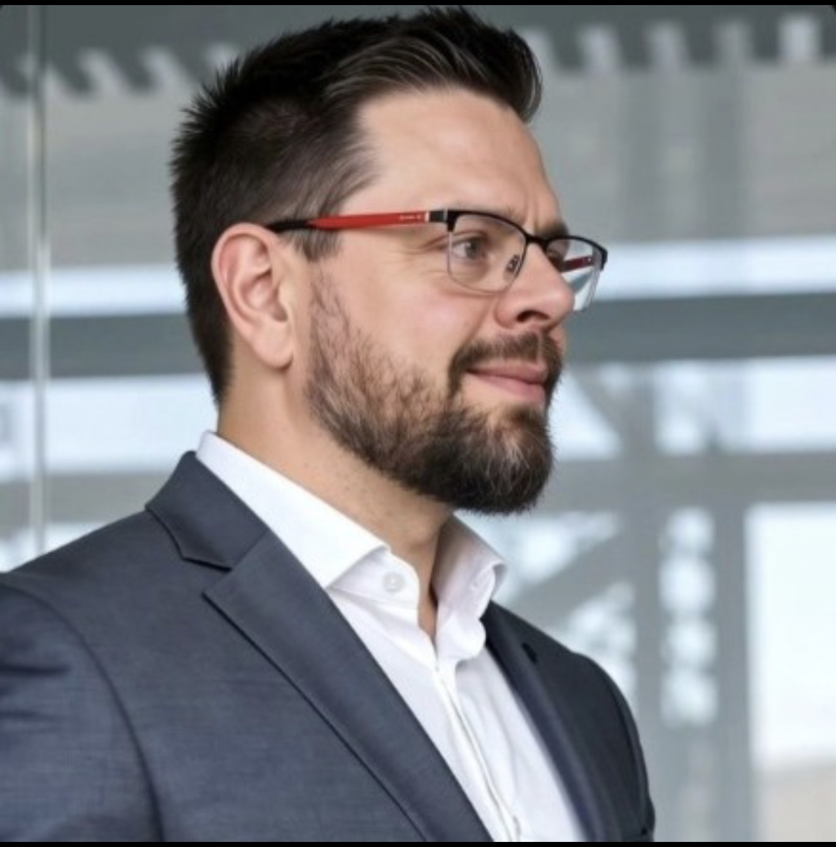
COMMUNITY TALK · ENGENHARIA DE IA APLICADA
A realidade de empreender
no mercado de IA
Como transformar conhecimento, software e IA em produtos, serviços e receita.
Klaus Terra
Engenheiro · empreendedor · executivo de tecnologia
25+ anos em engenharia, sistemas, tecnologia e negócios
COMMUNITY TALKS · 17 SET 2026
klausterra.com.br

Slide 2
01 · MUDANÇA DE JOGO
Construir software ficou mais barato.
Encontrar valor continua difícil.
O QUE CAIU
A mudança
Custo de experimentar
“A IA democratizou a construção de software.
Não democratizou o julgamento sobre o que vale a pena construir.”
tempo · equipe · capital
O QUE NÃO CAIU
Risco de construir a coisa errada
klausterra.com.br

Slide 3
02 · OPORTUNIDADE
A oportunidade real do mercado de IA
Transformar conhecimento em valor econômico.
CONHECIMENTO
→
SOFTWARE
→
IA
→
PRODUTO
→
VALOR
→
RECEITA
A IA acelera a execução. O negócio nasce quando alguém percebe valor suficiente para mudar comportamento — e pagar.
TECNOLOGIA É MEIO
VALOR É A PONTE
RECEITA É SINAL
klausterra.com.br

Slide 4
03 · JULGAMENTO
A IA democratizou a construção.
Mas não democratizou o negócio.
FICOU MAIS ACESSÍVEL
CONTINUA DIFÍCIL
• prototipar
• gerar código
• criar interfaces
• integrar APIs
• automatizar tarefas
• testar hipóteses
• escolher problema
• entender cliente
• definir produto
• conseguir distribuição
• cobrar e reter
• decidir quando insistir ou matar
O novo diferencial não é só saber construir. É saber escolher, validar e distribuir.
klausterra.com.br

Slide 5
04 · MONETIZAÇÃO
Quatro caminhos para ganhar dinheiro com IA
Cada caminho troca velocidade, escala e risco de um jeito diferente.
01 · SERVIÇOS
02 · SaaS DE NICHO
03 · B2B / INTERNO
04 · CONHECIMENTO
Caixa rápido
Baixa escala
Projetos, automação, integração e implantação.
Recorrência
Escala
Uma dor específica para um mercado específico.
Ticket maior
Venda consultiva
Copilotos, sistemas e fluxos operacionais.
Autoridade
Produto educacional
Mentoria, treinamento e comunidade.
Escolha o que combina com seu acesso a clientes, sua vantagem e seu objetivo de caixa.
klausterra.com.br

Slide 6
05 · ESCOLHA
Qual caminho escolher primeiro?
Pense em trade-offs, não em receitas prontas.
MODELO
CAIXA INICIAL
ESCALA
RISCO
Serviços
rápido
baixa → média
venda e entrega
SaaS de nicho
lento
alta
produto + canal
B2B interno
médio
média → alta
ciclo comercial
Conhecimento
rápido → médio
média
reputação
Leitura executiva: não é falta de mercado; é falta de encaixe entre modelo, acesso e execução.
klausterra.com.br

Slide 7
06 · DESCOBERTA
Comece pelo problema.
Problema > tecnologia.
O QUE EU QUERO SABER PRIMEIRO
TECNOLOGIA
1. O problema existe de verdade?
2. Quem sofre?
3. Essa pessoa reconhece o problema?
4. Ela já perde tempo, dinheiro ou oportunidade tentando resolver?
5. Existe uma mudança de comportamento que demonstraria valor?
LLM · RAG · AGENTES
→
Uma tecnologia pode ser brilhante e continuar economicamente irrelevante.
klausterra.com.br

Slide 8
07 · CLIENTE
Escolha um ICP.
“Para todo mundo” não é público.
TODO MUNDO
EMPRESAS COM UM CONTEXTO PARECIDO
UM SEGMENTO COM A MESMA DOR
PESSOAS QUE RECONHECEM E PRIORIZAM O PROBLEMA
Quanto mais claro o ICP inicial, mais fácil conversar, vender, aprender e ajustar.
klausterra.com.br

Slide 9
08 · PRODUTO
MVP não é um aplicativo ruim.
É a menor solução capaz de testar a hipótese mais importante do negócio.
IDEIA GRANDE — ANTES DE APRENDER
MVP — PARA APRENDER
30 funcionalidades
6 meses
muito custo
nenhum usuário
Risco: otimizar a solução antes de validar a hipótese.
1 problema
1 público
1 proposta de valor
poucas funcionalidades
Objetivo: colocar a hipótese em contato com a realidade.
A meta inicial não é escalar. É aprender rápido com o mercado.
klausterra.com.br

Slide 10
09 · EXECUÇÃO
Do problema ao primeiro ciclo de negócio
Cinco etapas. Um objetivo: aprender barato.
PROBLEMA
→
CONVERSAS
→
MVP
→
USUÁRIOS
→
APRENDER
Objetivo: aprender barato antes de investir caro.
COMECE PELO PROBLEMA
PUBLIQUE CEDO
MATE RÁPIDO
Converse com quem sofre a dor antes de investir pesado.
Coloque o MVP em contato com usuários e observe comportamento real.
Se a oferta não andar, ajuste, pivote ou pare.
klausterra.com.br

Slide 11
10 · DISTRIBUIÇÃO
Construir ficou fácil. Distribuir continua difícil.
O gargalo saiu da produção e ficou ainda mais visível na aquisição.
CONSTRUIR
DISTRIBUIR
barato
rápido
IA
atenção
confiança
acesso
→
O novo gargalo não é código. É chegar ao cliente.
klausterra.com.br

Slide 12
11 · AQUISIÇÃO
Primeiros usuários
Comece onde você consegue observar de perto a reação.
PESSOAS COM O PROBLEMA
Rede de contatos
Outbound
O critério não é alcance.
É proximidade com a dor.
LinkedIn / Instagram
Comunidades
Parcerias
Conteúdo
Indicação
Depois: mídia paga, SEO e canais escaláveis — quando mensagem e retenção fizerem sentido.
klausterra.com.br

Slide 13
12 · OFERTA
Quando cobrar?
Não existe fórmula universal. Existe sequência de aprendizado.
1
2
3
4
5
GRÁTIS PARA APRENDER
PILOTO
PRIMEIRO PREÇO
FEEDBACK
AJUSTE
reduza fricção e observe uso
resolva uma situação real
teste valor econômico
entenda objeções e uso
preço, oferta e produto
Receita é um dos sinais mais fortes de valor econômico percebido.
Curtida não paga infraestrutura. Uso, retenção e receita ajudam a provar valor.
klausterra.com.br

Slide 14
13 · TRAÇÃO
Sinais que importam
Antes da escala, procure evidência de comportamento.
VOLTA?
RECOMENDA?
RECLAMA SE PERDER?
Existe recorrência de uso.
O valor é fácil de explicar.
O produto virou dependência útil.
PAGA?
USA SEM LEMBRETE?
RESOLVE?
Existe valor econômico percebido.
O hábito não depende de empurrão.
O resultado melhora a vida ou a operação.
Tração não é um número mágico. É a combinação de sinais que justifica investir mais.
klausterra.com.br

Slide 15
14 · REALIDADE
As dificuldades que você vai encontrar
Problema à esquerda. Antídoto à direita.
SINTOMAS
ANTÍDOTOS
Problema sem importância
Converse antes de construir
Funcionalidades demais
Corte até sobrar a hipótese
Apaixonar-se pela ideia
Trate tudo como hipótese
Tecnologia > negócio
Meça valor e comportamento
Poucos usuários
Opere um canal por vez
Pricing confuso
Teste oferta + preço cedo
Perfeccionismo
Defina “bom para aprender”
Gastar antes de validar
Compre informação barata
Escalar cedo
Busque retenção antes
Ignorar métrica
Meça poucas coisas úteis
klausterra.com.br

Slide 16
15 · MINDSET
O mindset de quem consegue construir
Princípios para reduzir ego e aumentar aprendizado.
VELOCIDADE > PERFEIÇÃO
VALIDAÇÃO > EGO
Iterar gera aprendizado.
O mercado decide se existe valor.
SIMPLICIDADE > COMPLEXIDADE
CONSISTÊNCIA > MOTIVAÇÃO
Teste o mínimo necessário.
Disciplina sustenta projeto.
CAIXA > VAIDADE
APRENDIZADO > APEGO
Receita compra liberdade.
Hipótese não é identidade.
“Você controla o experimento. Não controla a reação do mercado.”
klausterra.com.br

Slide 17
16 · PORTFÓLIO
Produtos, SaaS e experimentos em diferentes estágios
Portfólio não é coleção de ideias. É uma máquina de aprendizado.
IDEIA
→
MVP
→
USUÁRIOS
→
RETENÇÃO
→
RECEITA
PRINCÍPIO
OBJETIVO
Nem todo projeto precisa virar empresa.
Os primeiros experimentos servem para comprar informação barata.
klausterra.com.br

Slide 18
17 · DECISÃO
Como eu avalio um projeto
Quatro gates antes de colocar mais tempo, capital e energia.
01 · PROBLEMA
02 · EXECUÇÃO
03 · ECONOMIA
04 · VANTAGEM
Existe?
Alguém paga para resolver?
Consigo criar um MVP rápido?
Consigo chegar aos usuários?
Existe forma clara de cobrar?
O usuário volta?
Tenho acesso ou conhecimento específico?
Vale investir mais?
Se uma etapa não fecha, eu não compenso com mais tecnologia.
klausterra.com.br

Slide 19
18 · SÍNTESE
O custo de construir software despencou.
O custo de construir a coisa errada continua alto.
Por isso método ainda importa.
Escolher · validar · distribuir · aprender
klausterra.com.br

Slide 20
19 · PRÓXIMO PASSO
A palestra termina aqui. A execução começa agora.
Um roteiro simples para sair do slide e ir para o mercado.
01 · Escolha uma dor real
02 · Fale com 5 pessoas
03 · Defina a hipótese
04 · Construa o mínimo
05 · Coloque em uso
06 · Meça comportamento
07 · Decida: insistir, ajustar ou matar
O objetivo não é parecer pronto. É aprender mais rápido do que você gasta.
klausterra.com.br

Slide 21
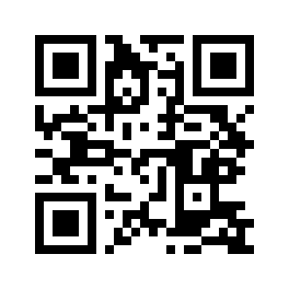
HIPERBUILD
MENTORIA PRÁTICA DE PRODUTO, IA E NEGÓCIOS
CONSTRUA,
PUBLIQUE E
VALIDE SEU MVP
EM 8 SEMANAS.
SEU PONTO DE CHEGADA
8W
NÃO SÃO AULAS.
É UM PRODUTO EM
MOVIMENTO.
01
Problema e público definidos
→
02
MVP funcional publicado
→
Saia da ideia solta para um produto no ar, testado com usuários reais e com um plano claro de tração.
03
Feedback de usuários reais
→
04
Oferta e plano de tração
→
CONHEÇA A HIPERBUILD →
hiperbuild.ia.br
Acompanhamento direto de Klaus Terra, da definição do problema à publicação e validação.
APONTE A CÂMERA
projeto próprio • encontros ao vivo • turma pequena
21

Slide 22
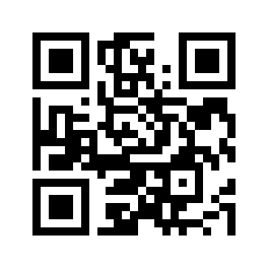
Continue a conversa.
Tecnologia com mais clareza.
KLAUS TERRA
Site klausterra.com.br
LinkedIn linkedin.com/in/klausterra
Instagram @klausterra
YouTube @klausterra
APONTE A CÂMERA
klausterra.com.br
Obrigado.
klausterra.com.br

